Slide 1
স্বাগতম

Slide 2
পরিচিতি
অনিরুদ্ধ বৈরাগী
সহকারী শিক্ষক(গণিত)
মহেশ্বর পাশা মাধ্যমিক বিদ্যালয়
কুয়েট, দৌলতপুর, খুলনা।
বিষয়ঃ ---- গণিত
শ্রেণিঃ ---- নবম
অধ্যায়ঃ. . . . ২
অনুশীলনীঃ.. . ২.২
সময়ঃ . . . . ৫০

Slide 3
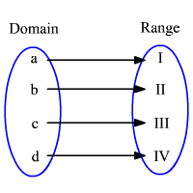
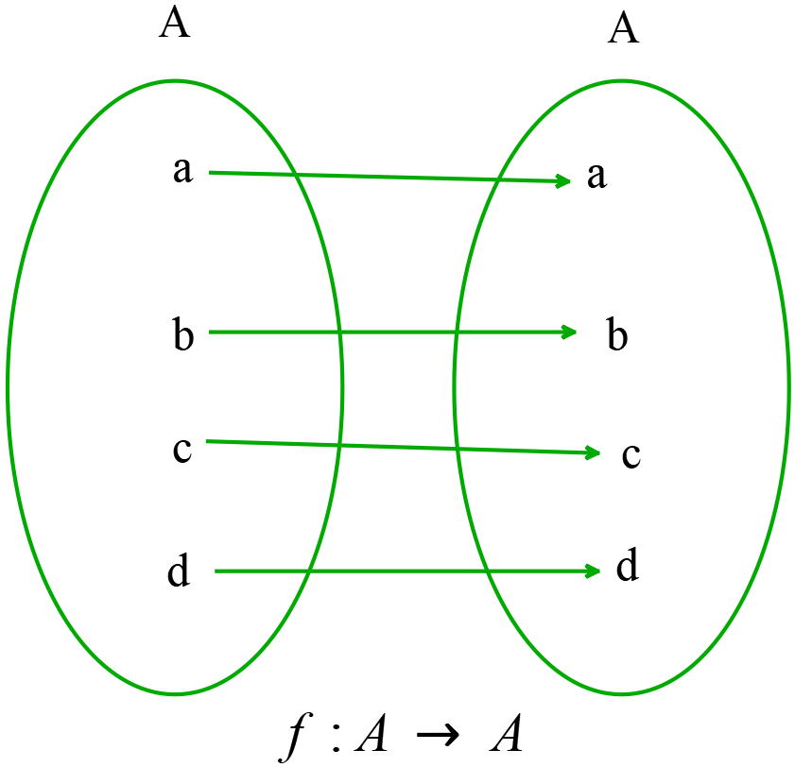
শিক্ষার্থী বন্ধুরা তোমারা লক্ষ্য কর

Slide 4
থাইল্যান্ড
ভারত
বাংলাদেশ
থাইল্যান্ড
ভারত
বাংলাদেশ
থাইল্যান্ড
ভারত
বাংলাদেশ
ব্যাংকক
নতুন দিল্লী
ঢাকা
থাইল্যান্ড
ভারত
বাংলাদেশ

Slide 5
আজকের পাঠ
অন্বয় ও ফাংশন

Slide 6
শিখনফল
অন্বয় ও ফাংশন ব্যাখ্যা করতে পারবে।
অন্বয় ও ফাংশন নির্ণয় করতে পারবে।
ফাংশনের ডোমেন ও রেঞ্জ নির্ণয় করতে পারবে।

Slide 7
অন্বয়
যদি A ও B দুইটি সেট হয় তবে সেটদ্বয়ের কার্তেসীয় গুণজ সেটের অন্তর্গত ক্রমজোড়গুলোর অশূন্য উপসেট R কে A সেট হতে B সেটের একটি অন্বয় বা সম্পর্ক বলা হয়।এখানে, R সেট সেটের একটি উপসেট অর্থাৎ,

Slide 8
ফাংশন
দুইটি চলক x ও y এমনভাবে সম্পর্কযুক্ত যেন x এর যেকোনো একটি মানের জন্য y এর একটি মান পওয়া যায়, তবে y কে x এর ফাংশন বলা হয়। x এর ফাংশনকে সাধারণত y, f(x), g(x), F(x) ইত্যাদি দ্বারা প্রকাশ করা হয়।

Slide 9
সমস্যাঃ যদি P={2,3,4}, Q={4,6} এবং P ও Q এর উপাদানগুলোর মধ্যে y=2x সম্পর্ক বিবেচনায় থাকে তবে সংশ্লিষ্ট অন্বয় নির্ণয় কর।
সমাধানঃ দেওয়া আছে, P={2,3,4} এবং Q={4,6}
প্রশ্নমতে, এবং
এখানে,
= {(2,4),(2,6),(3,4),(3,6),(4,4),(4,6)}
এতএব R = {(2,4),(3,6)}
নির্ণেয় অন্বয় {(2,4),(3,6)}

Slide 10
একক কাজ
সমস্যাঃ যদি P={1,2,3}, Q={0,2,4} এবং P ও Q এর উপাদানগুলোর মধ্যে x = y-1 সম্পর্ক বিবেচনায় থাকে তবে সংশ্লিষ্ট অন্বয় নির্ণয় কর।

Slide 11
সমস্যাঃ অন্বয় S = {(2,1),(2,2),(3,2),(4,2)} অন্বয়টির ডোমেন ও রেঞ্জ নির্ণয় কর।
সমাধানঃ
দেওয়া আছে, S = {(2,1),(2,2),(3,2),(4,2)}
S অন্বয়ে ক্রমজোড়গুলোর প্রথম উপাদানসমূহ 2,2,3,4
এবং দ্বিতীয় উপাদানসমূহ 1,2,2,5
ডোম S = {2,3,4} এবং রেঞ্জ S = {1,2,5}

Slide 12
জোড়ায় কাজ
সমস্যাঃ অন্বয় R={(-1,1),(1,2),(2,4),(3,6)} অন্বয়টির ডোমেন ও রেঞ্জ নির্ণয় কর।

Slide 13
সমস্যাঃ হলে, f(2) এর মান নির্ণয় কর।
সমাধানঃ দেওয়া আছে,
=
= 16 +10 - 3
= 26 – 3
= 23
এতএব f(x) = 23 (Ans)

Slide 14
দলীয় কাজ
হলে, f(-3) এর মান নির্ণয় কর।

Slide 15
মূল্যায়ন
সঠিক উত্তরের জন্য ক্লিক
১. R={(-1,1),(1,3),(2,4)} অন্বয়টির ডোমেন নিচের কোনটি?
(ক) {-1,1}
(খ) {-1,1,3}
(গ) {-1,1,2}
(ঘ) {1,3,4}
২. S={(-2,2),(1,3),(2,5)} অন্বয়টির রেঞ্জ নিচের
কোনটি ?
(ক) {-2,1}
(খ) {3,5}
(গ) {-2,1,2}
(ঘ) {2,3,5}

Slide 16
সঠিক উত্তরের জন্য
ক্লিক
মূল্যায়ন
৩. হলে-
i. f(1)=4
ii. f(-3)=-16
iii. f(-2)=1
নিচের কোনটি সঠিক?
(ক) i ও ii
(খ) i ও iii
(গ) ii ও iii
(ঘ) i, ii ও iii
৪. A={3} এবং B={-1,2} হলে, =কত?
(ক) {(3,-1),(3,2)}
(খ) {(3,-1),(2,3)}
(গ) {(3,-1)}
(ঘ) {(3,2)}

Slide 17
বাড়ির কাজ
সমস্যাঃ যদি A={3,4}, B={2,4} এবং A ও B এর উপাদানগুলোর মধ্যে x>y সম্পর্ক বিবেচনায় থাকে তবে সংশ্লিষ্ট অন্বয় নির্ণয় কর।

Slide 18
সবাইকে
ধন্যবাদ

